Slide 1
Паспорт крепления горных выработок

Slide 2
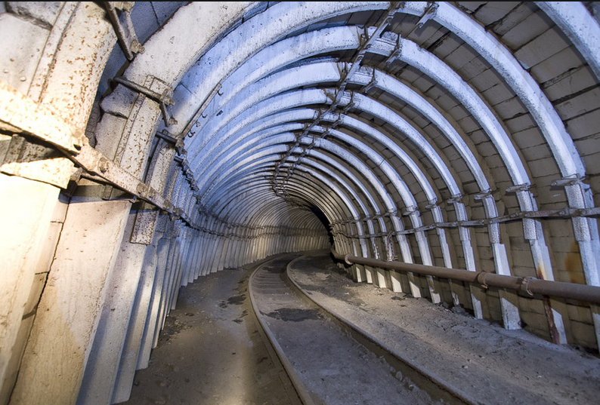
Разработка паспортов выемочных участков и паспортов проведения (ремонта) и крепления подземных выработок производится в строгом соответствии с требованиями «Инструкции по составлению паспорта выемочного участка, паспорта проведения (ремонта) и крепления подземных выработок».
Пояснительная записка должна отражать правила выполнения наиболее сложных операций и приемов в производственных процессах, меры по охране труда и предотвращению аварий, правила поведения рабочих и специалистов в таких ситуациях и во время аварии.

Slide 3
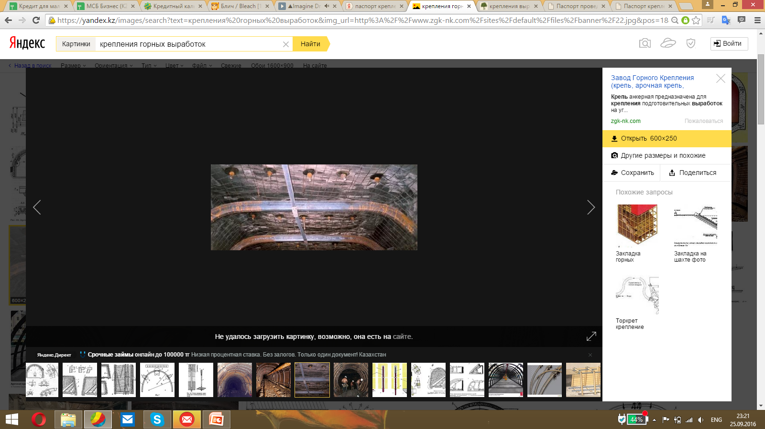
Для каждой подготовительной выработки должен составляться отдельный паспорт проведения и крепления. Паспорт разрабатывается главным технологом шахты и начальником проходческого участка, утверждаться главным инженером (директором) шахты. Паспорта подлежат утверждению директорами структурных подразделений и главными инженерами только после согласования с управлением технического обеспечения и дирекциями предприятия.

Slide 4
Паспорт разрабатывается на основании данных горно-геологического прогноза и в случае непредвиденного изменения горно-геологических или производственных условий начальник участка совместно с главным технологом шахты должен внести изменения в паспорт и в суточный срок утвердить их в установленном порядке. Паспорт находиться у начальника участка, главного технолога шахты и начальника участка ВТБ. Основной лист графической части вывешивается в нарядной участка исполнителя работ и в 20м от забоя проводимой выработки. Начальникам специализированных участков (служб) выдаются (под роспись) копии разделов паспорта, относящиеся к выполняемым ими работам.

Slide 5
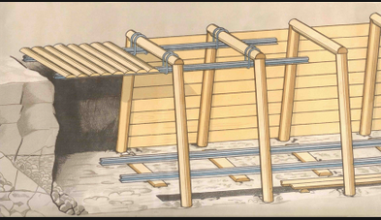
Крепь наклонных выработок

Slide 6
Начальники специализированных участков (ВТБ, ПРТБ), служб (АГК, прогноза), при необходимости внесения изменений в паспорт должны предварительно согласовать их с начальником подготовительного участка. Начальник участка обязан ознакомить рабочих (исполнителей работ) и инженерно – технический надзор участка с паспортом или дополнением к паспорту под роспись, в суточный срок с момента его получения на участок. В действующем паспорте не допустимы какие-либо изменения и исправления. Паспорт состоит из графической части и пояснительной записки. Графическая часть паспорта является основным исполнительным документом и состоит из следующих разделов:
1. Горно-геологический прогноз, раздел разрабатывается и уточняется в соответствии с рекомендациями нормативных документов по ведению геологических и маркшейдерских работ на шахтах.
2. Проведение, крепление, охрана и ремонт (перекрепление) подготовительной выработки: Раздел разрабатывается в соответствии с рекомендациями отраслевых нормативных документов. На лист графической части наносятся продольный и поперечный разрезы выработки в масштабе 1:100 или 1:50

Slide 7
3. Проветривание. Пылегазовый режим. Экология. Промсанитария. Раздел разрабатывается в соответствии с нормативными документами.
4. Электроснабжение. Схема. На лист со схематическим планом горных выработок наносится схема электроснабжения с расстановкой оборудования, распределительной и защитной аппаратуры, кабеля, с указанием токов 2-х фазного короткого замыкания, средств связи, сигнализации и управления, а также автоматического контроля газовой среды.
5. Транспорт угля, породы, материалов и оборудования, перевозка людей. На лист графической части со схематическим планом горных работ наносится схема транспортирования угля и породы, материалов и оборудования, перевозки людей, с указанием видов транспорта, типов применяемого транспортного оборудования, концевых нагрузок, вместимости составов, механизмов для производства маневровых и погрузочно-разгрузочных работ,

Slide 8
мест установки их приводов, средств автоматизации и сигнализации, длин откаточных путей, расположения разминовок и их вместимости, стрелочных переводов, барьеров, бункеров, предупредительных и запрещающих знаков.
6. Технологическая проектная документация ( ТПД). ТПД составляется к каждому перечисленному разделу с целью обоснования (при необходимости) принятых в них решений и параметров, пояснения или дополнения, которые нельзя отразить графически.

Slide 9
ТПД является неотъемлемой частью паспорта, хранится вместе с графической частью. Ознакомление рабочих и специалистов производится одновременно с обеими частями ТПД. Категорически запрещается вносить любые изменения в утвержденный и согласованный паспорт. Все изменения должны оформляться дополнениями.
Вводимые в ТПД дополнения оформляются отдельной частью, согласовываются и утверждаются в установленном порядке. На титульном листе «Дополнения к ТПД...» должна быть указана дата начала действия дополнения.
Дополнения хранятся вместе с ТПД в течении всего срока проведения и эксплуатации выработки но не менее 3-х лет.

Slide 10
СПАСИБО ЗА ВНИМАНИЕ

